Slide 1
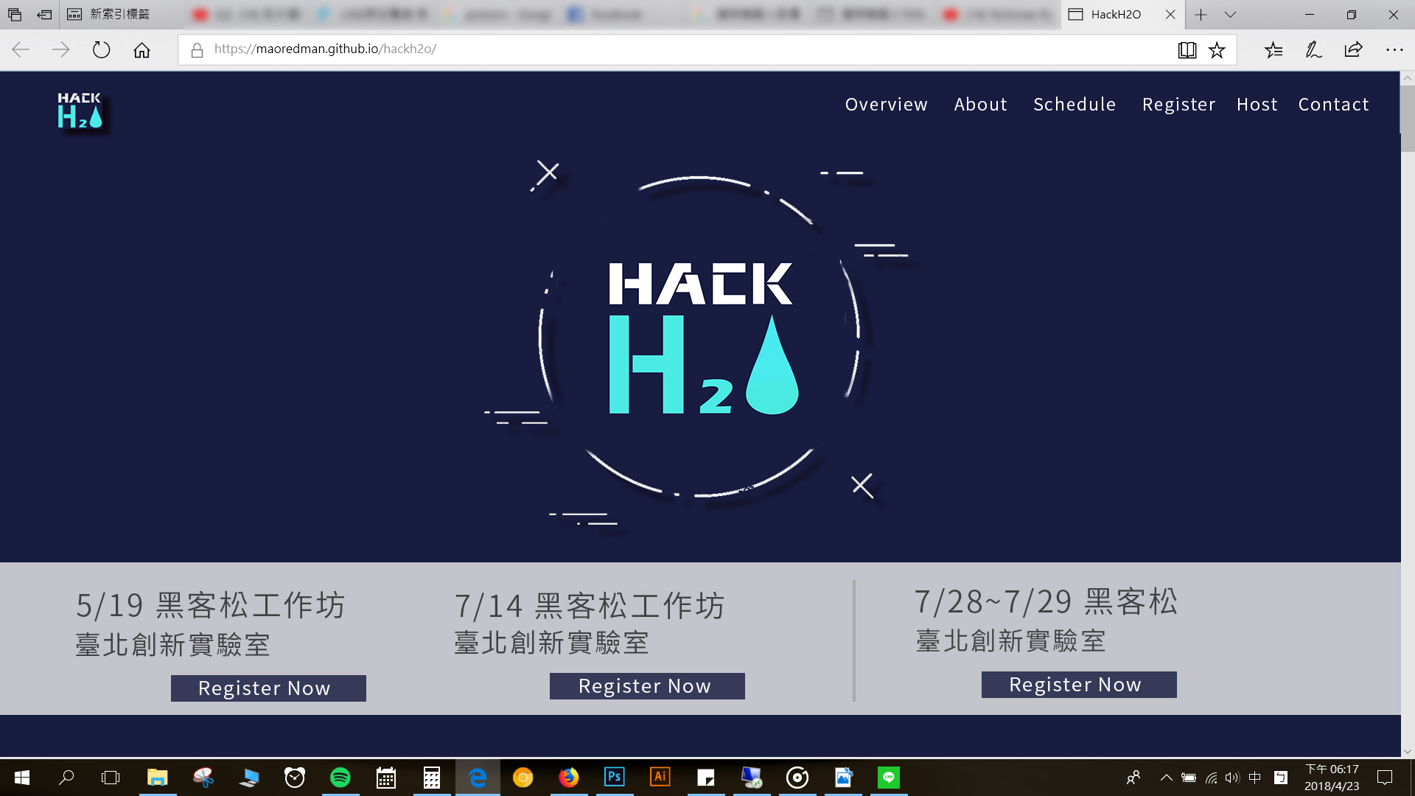

Slide 2
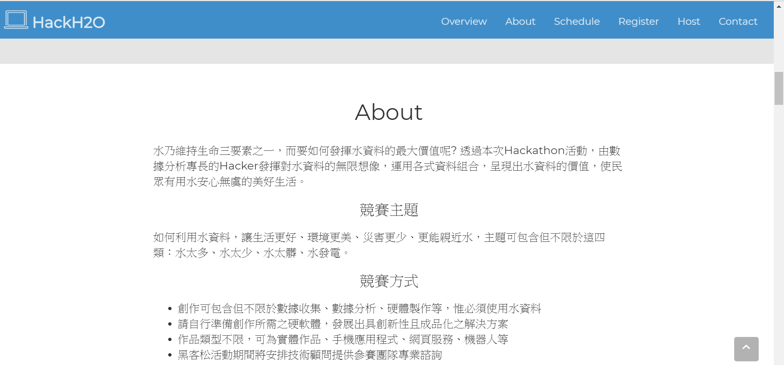
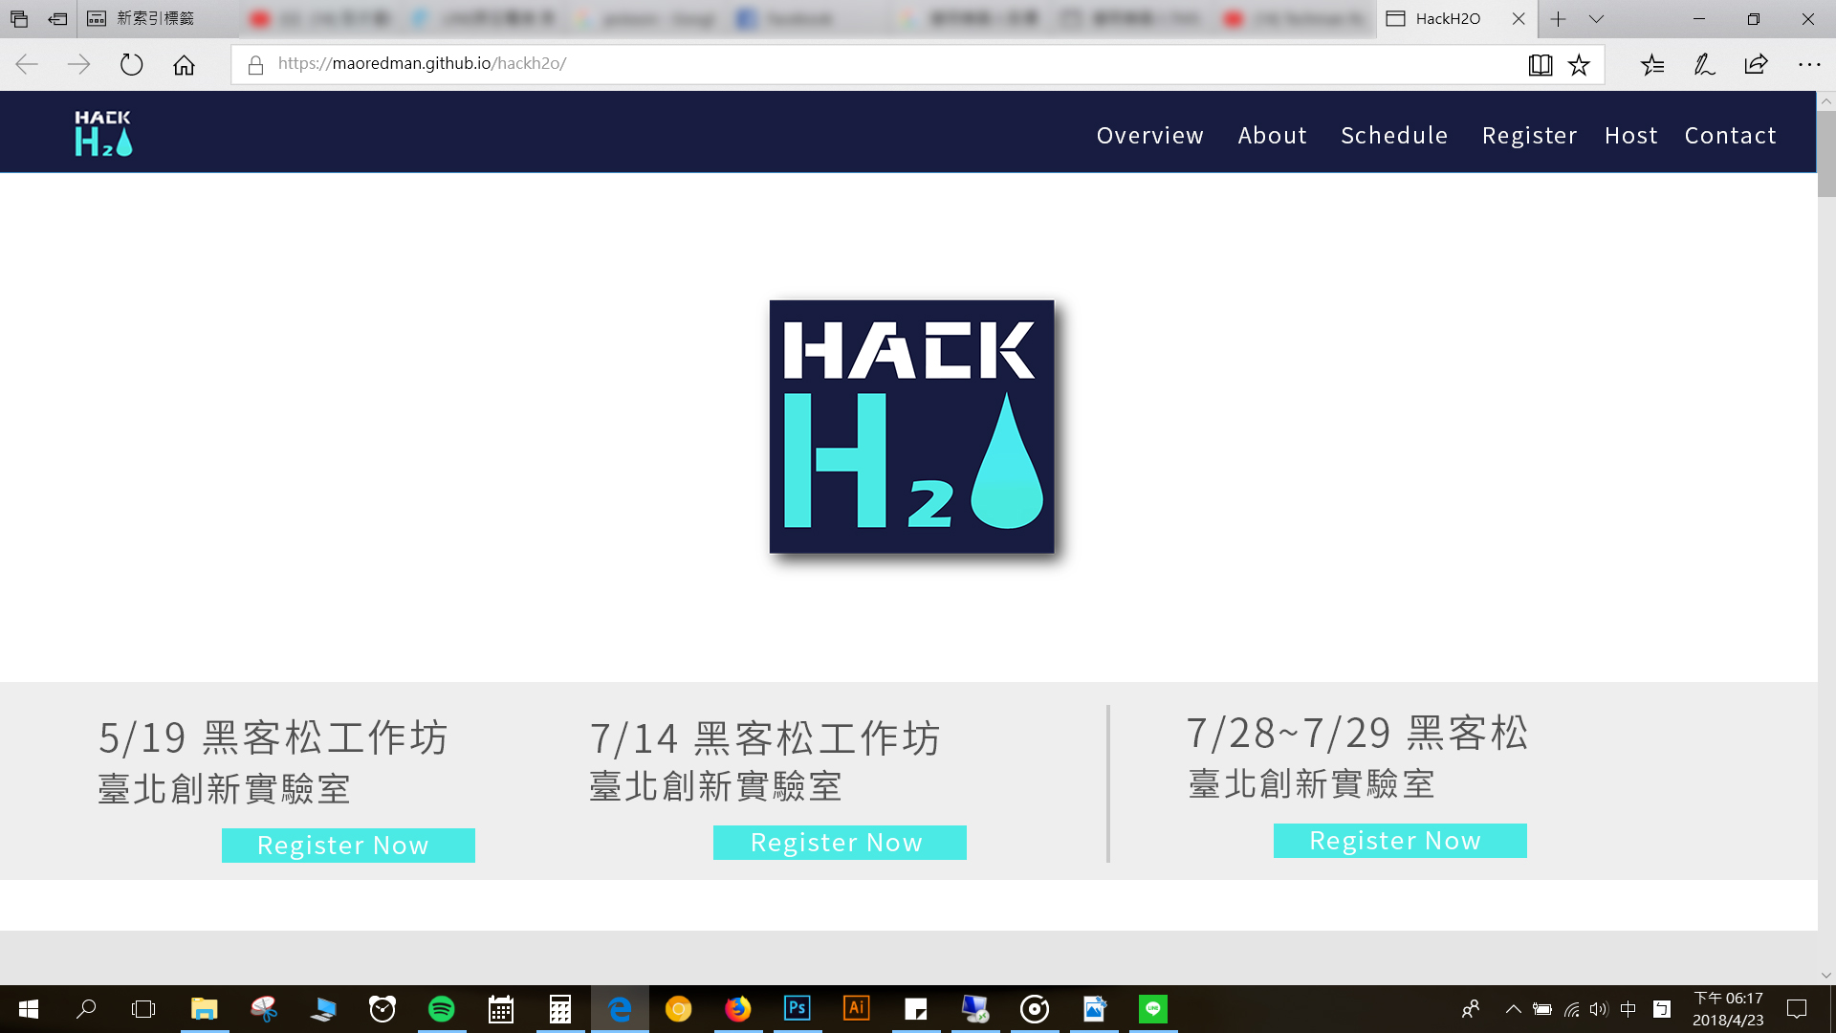
水乃維持生命三要素之一，而要如何發揮水資料的最大價值呢? 透過本次Hackathon活動，由數據分析專長的Hacker發揮對水資料的無限想像，運用各式資料組合，呈現出水資料的價值，使民眾有用水安心無虞的美好生活。
競賽主題
如何利用水資料，讓生活更好、環境更美、災害更少、更能親近水，主題可包含但不限於這四類：水太多、水太少、水太髒、水發電。
競賽方式
創作可包含但不限於數據收集、數據分析、硬體製作等，惟必須使用水資料
請自行準備創作所需之硬軟體，發展出具創新性且成品化之解決方案
作品類型不限，可為實體作品、手機應用程式、網頁服務、機器人等
黑客松活動期間將安排技術顧問提供參賽團隊專業諮詢
作品必須與活動主題相關，可包含但不限於解決水太多、水太少、水太髒及能源問題，使用政府(如水利署水資料分享站)或民間相關開放資料進行創作，提供水資料創新服務。

Slide 3
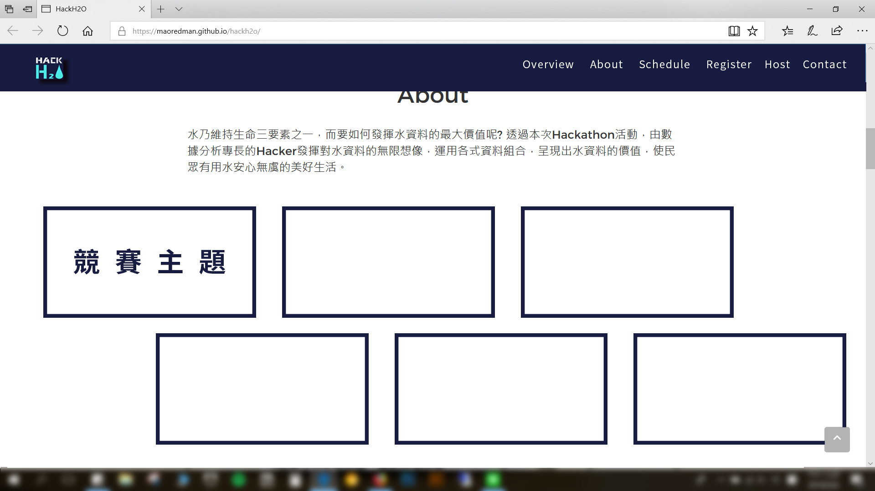

Slide 4
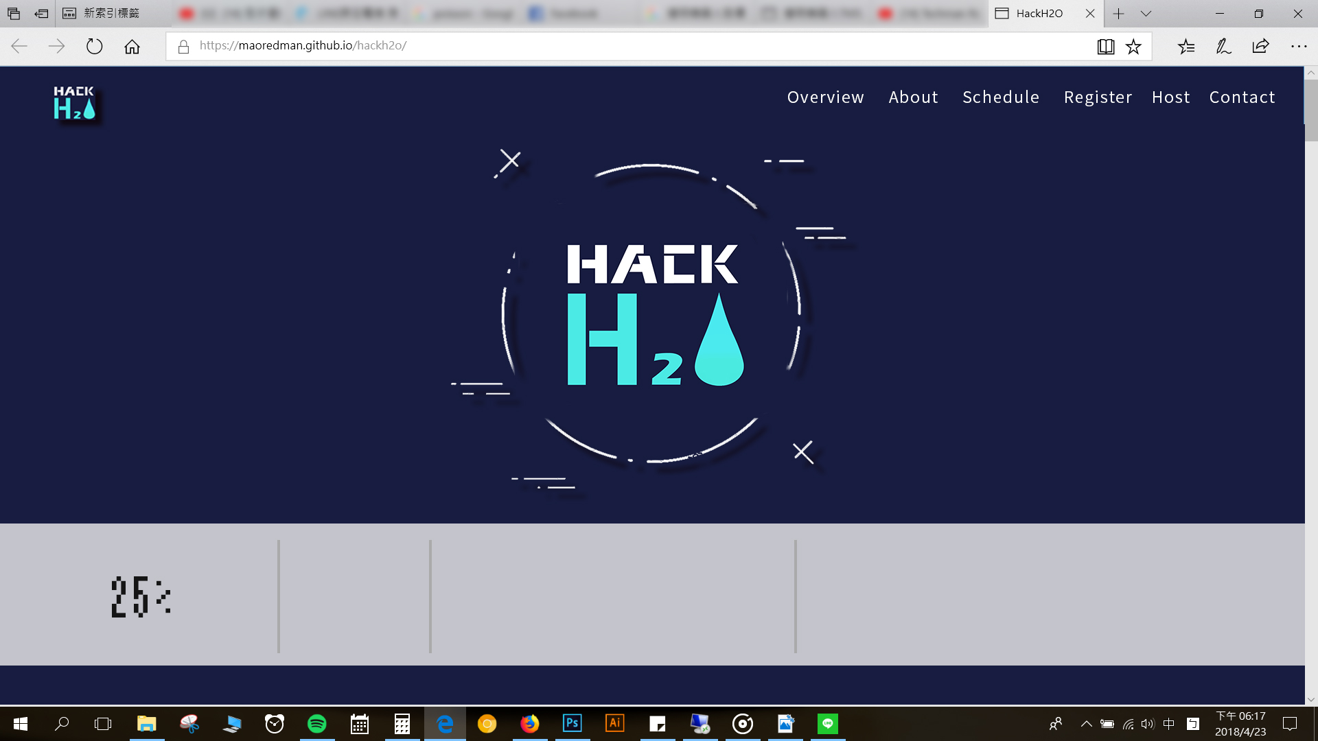
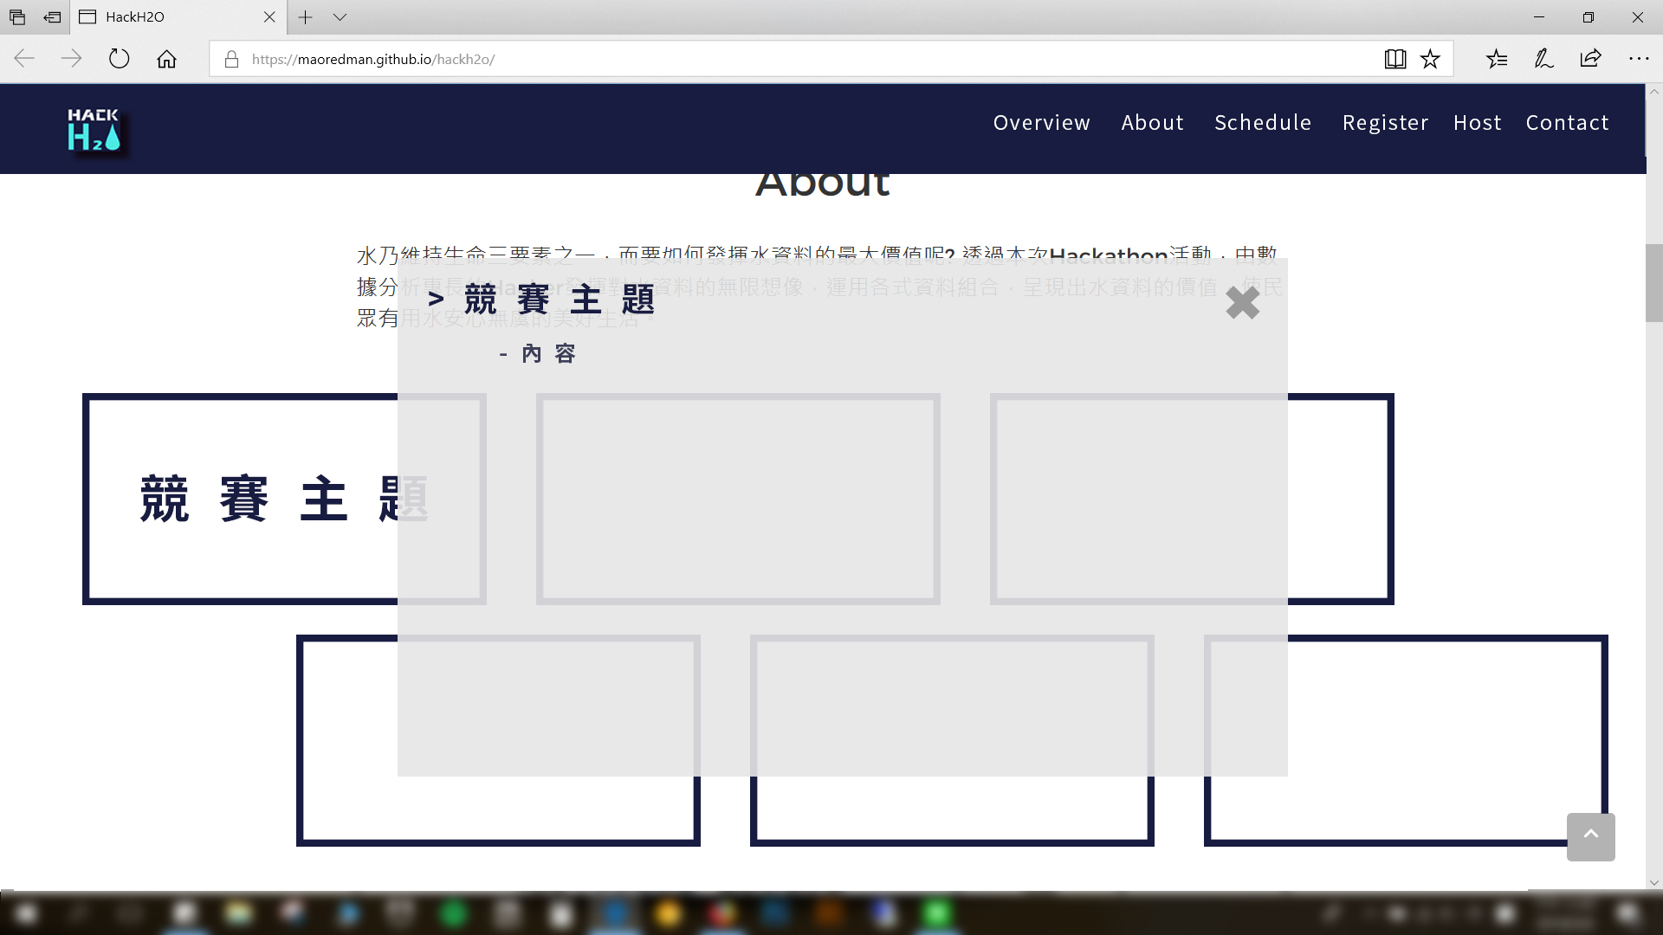

Slide 5
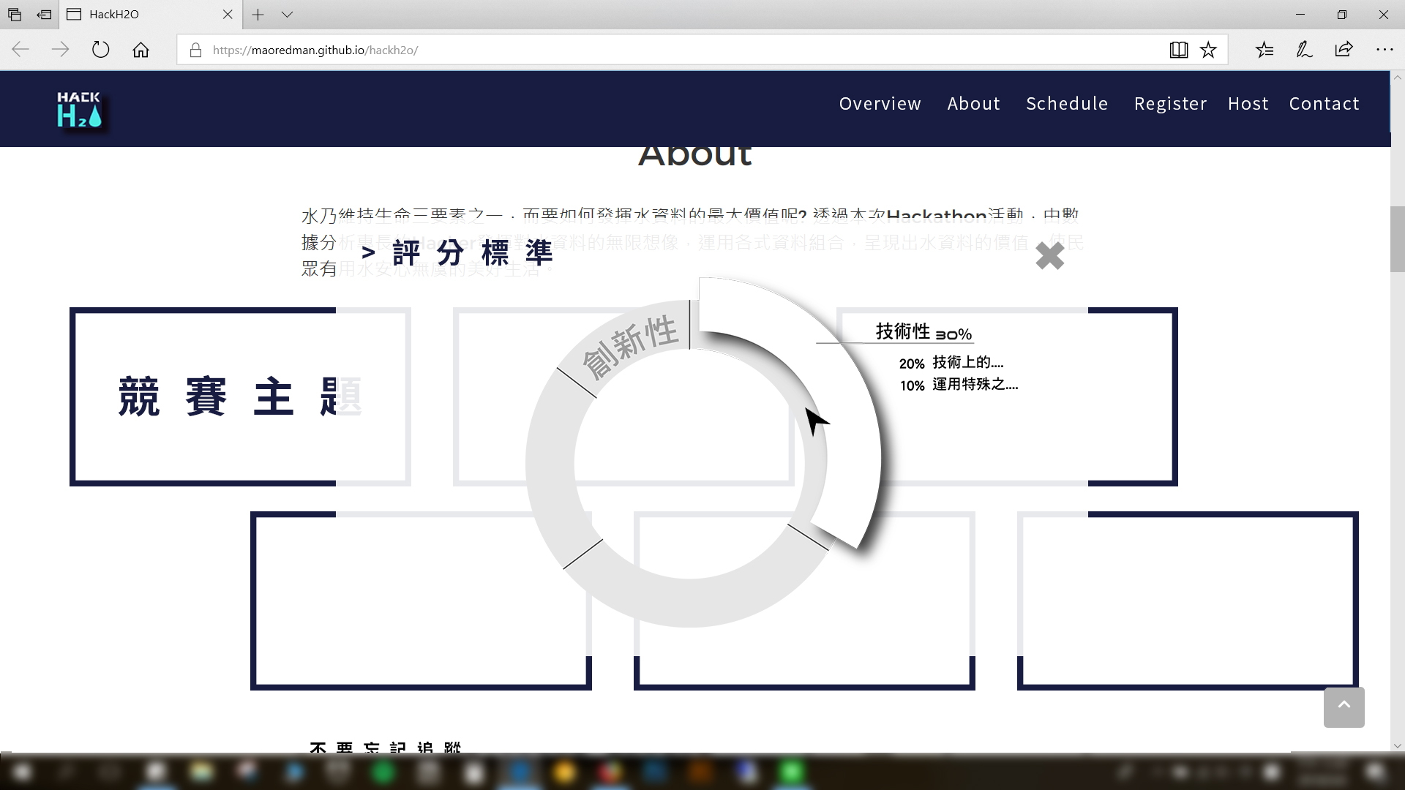
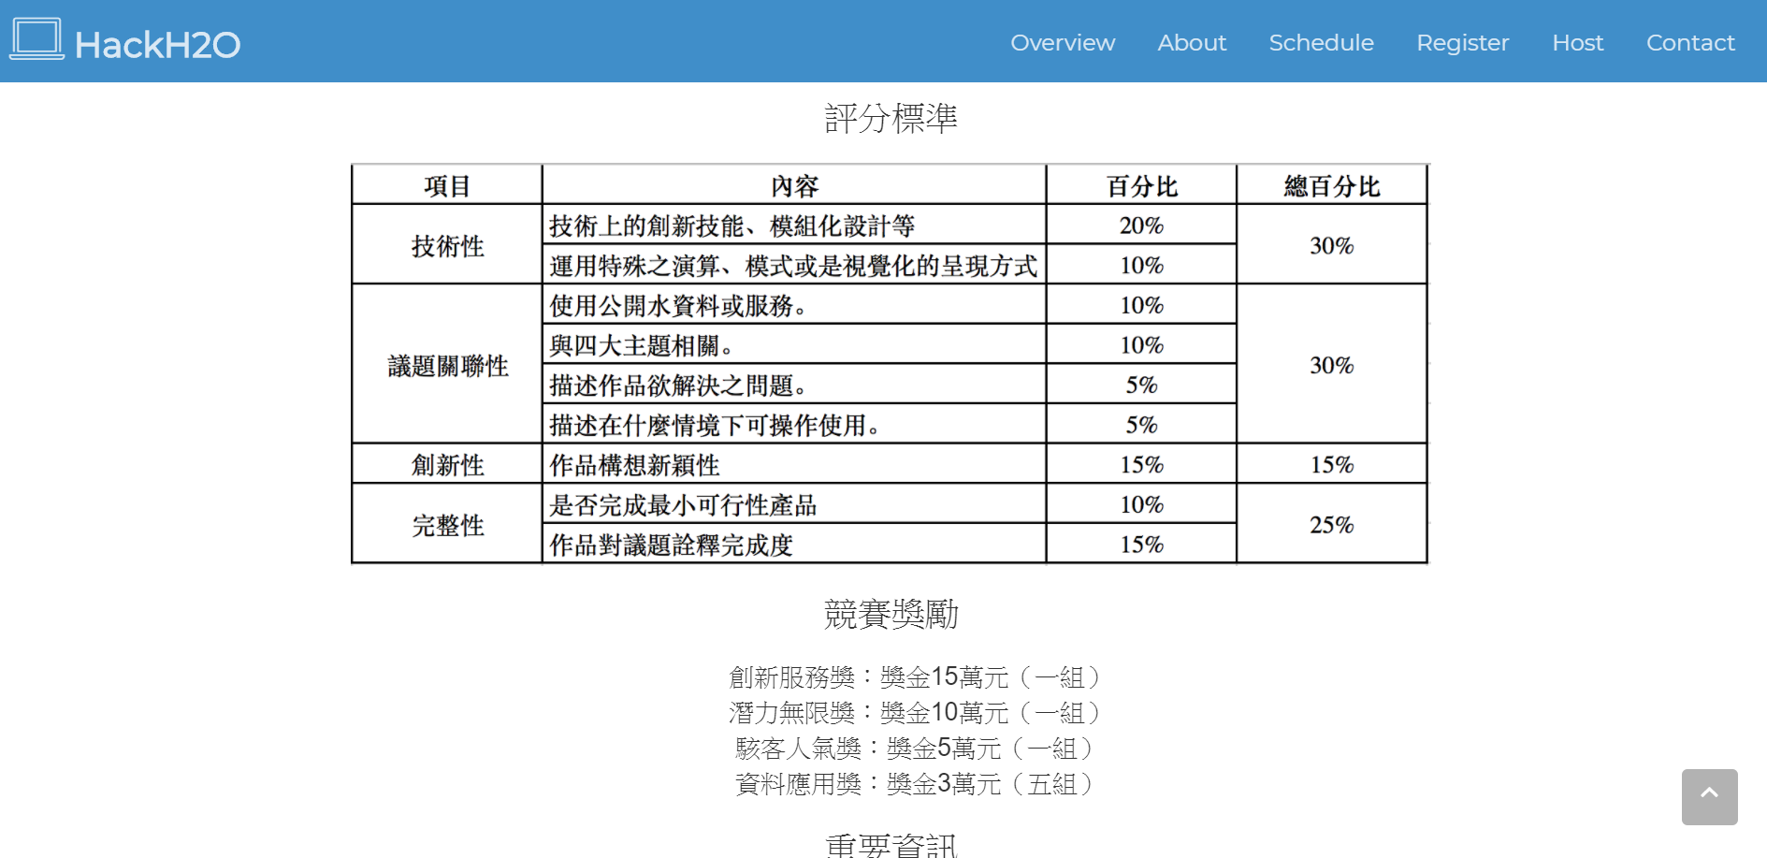
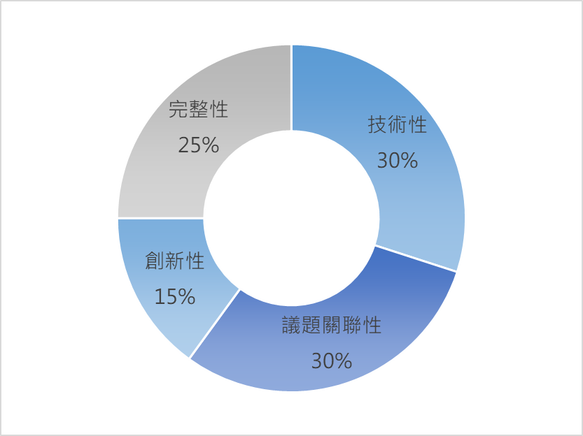

Slide 6


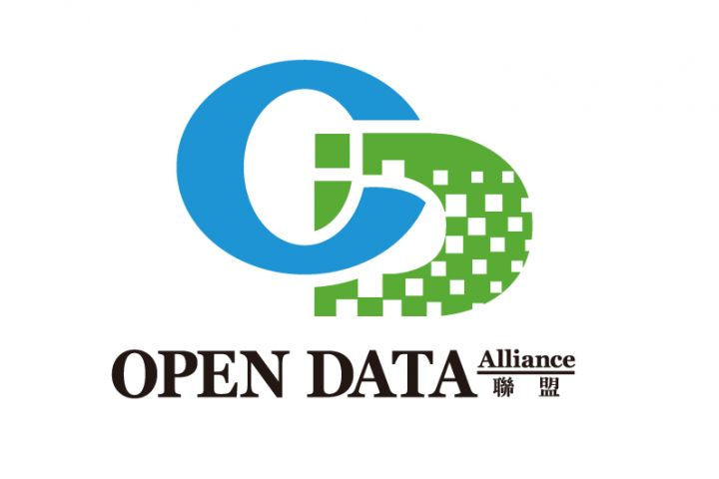

主辦單位 : 經濟部水利署
執行單位 : 社團法人臺灣防災產業協會
協辦單位 : 開放資料聯盟、G0V SUMMIT 2018

